Slide 1
Adapter son enseignement aux élèves DYS
Dans le cadre du collège inclusif

Slide 2
Définition
Déficit durable et significatif du langage écrit qui ne peut s’expliquer par une cause évidente*
Durable : retard de 18 à 24 mois dans l’apprentissage du langage écrit
Significatif : les difficultés ne touchent que le domaine de l’écrit.
Pas de déficience intellectuelle.
Une vision et une audition normales ou corrigées avec succès.
Une scolarisation régulière et adaptée.
Pas de carence éducative.
Pas de trouble de la personnalité
4 à 6% d’enfants dyslexiques

Slide 3
Les Dyslexiques
Difficulté d’association sons entendus et lettres correspondantes
Confusion des lettres à formes voisines
Inversion de syllabes en lisant
Se sent angoissé, crispé, déprimé…
Difficulté à s’orienter dans Temps et Espace
Grande lenteur
Manque de fluidité
Manque d’organisation
Incapacité à suivre des instructions écrites
Difficulté à entretenir des relations sociales et prof.
Incapacité à se souvenir d’instructions verbales

Slide 4
Les types de dyslexie
La dyslexie phonologique
L’enfant éprouve des difficultés à associer une graphie à un son. Il lit de façon globable car il est capable de mémoriser de nombreux mots, mais la lecture de mots nouveaux est source d’erreurs, le déchiffrage est lent.
La dyslexie de surface
L’enfant déchiffre bien les mots composés de syllabes régulières. En revanche, il ne mémorise pas l’orthographe des mots entiers. Sa lecture est lente, car il procède toujours en décomposant les mots par segments. L’accès au sens est perturbé.

Slide 5
La dyslexie visuo-attentionnelle
L’enfant possède une bonne mémoire de l’orthographe des mots et est capable de transcrire les sons en lettres. Il va faire les erreurs suivantes : inversions dans les groupes de lettres, omissions, ajouts, reformulations approximatives, sauts de lignes. Trouble affectant l’attention nécessaire à l’activité de lecture.

Slide 6
Signes indicateurs et manifestations des troubles Dys
Lisez à haute voix l’énoncé de problème de maths:
Monsieur etma damare novon deupari achameau nit. Ladisten cet deux 600 Km la voix tureconsso me 10 litr rausan quil aumaître. Ilfocon thé 12€ deux pé âge d’aux taurou tet 11€ dere papour désjeu néleumidit. Les sens kou tes 1,5€ leli treu ilpar ta 8 eureh.
Kèlai laconso mas siondes sens?
Quélai ladaipan setota lepour levoiaje?
Avez-vous déjà entendu lire quelqu’un comme ça?

Slide 7
Signes indicateurs et manifestations des troubles Dys
Et maintenant?
Monsieur et Madame Renaud vont de Paris à Chamonix. La distance est de 600 km et la voiture consomme 10 litres au cent kilomètres. Il faut compter 12€ de péage d’autoroute et 11€ de repas pour déjeuner le midi. L’essence coûte 1,5€ le litre. Ils partent à 8 heures.
Quelle est la consommation d’essence?
Quelle est la dépense totale pour le voyage?
Voilà ce qu’il cherchait à lire!

Slide 8
Les troubles spécifiques du langage écrit
La discrimination auditive
La mémoire visuelle
La discrimination visuelle
La mémoire auditive
L’organisation temporo-spatiale
La latéralité
Le langage oral
La coordination motrice
L’attention

Slide 9
Les différentes DYS
DYSORTHOGRAPHIE
Trouble significatif et durable de la production écrite sur le plan de l’orthographe. Ce trouble accompagne constamment les difficultés de lecture.
DYSCALCULIE (affectant les activités logico-mathématiques)
DYSGRAPHIE trouble dans la réalisation du geste graphique, affectant la forme de l’écriture
DYSPHASIE : trouble grave du langage oral. Le langage ne suit pas le cours du développement commun aux autres enfants.
DYSPRAXIE
Trouble de l’exécution des gestes. L’enfant peut dire ce qu’il faut faire, mais ne peut réaliser correctement les gestes.

Slide 10
Ces troubles existent en dehors d’une déficience intellectuelle ou d’une immaturité.
Une prise en charge adaptée peut leur permettre d’améliorer leurs performances ou de détourner leurs difficultés par la mise au point de stratégies de compensation.
Les enfants dyslexiques sont des enfants normalement intelligents, qui ont bien compris la nécessité d’apprendre à lire. Leurs capacités intellectuelles et leur envie d’apprendre peuvent masquer leurs difficultés.
Si un enfant a une bonne capacité de mémorisation des mots, il peut compenser en écrivant de mémoire et en s’efforçant de lire de nombreux mots pour les retenir : DEPISTAGE TARDIF

Slide 11
La seule mémorisation ne suffit plus à partir du moment où…
Les apprentissages se scindent en matières
L’enfant doit prendre des notes
L’écrit est le seul mode de présentation de tous les apprentissages
Le vocabulaire utilisé est de plus en plus spécifique
L’enfant est confronté à la nécessité d’écrire de nouvelles sonorités avec le même système orthographique (langues étrangères)

Slide 12
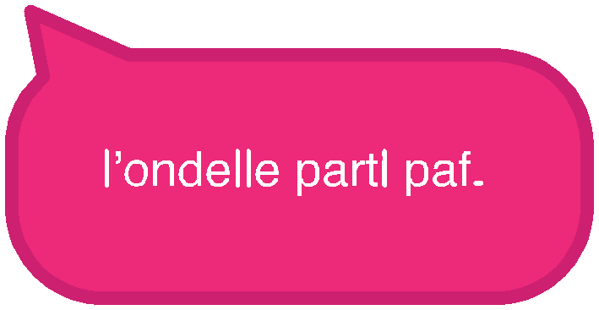

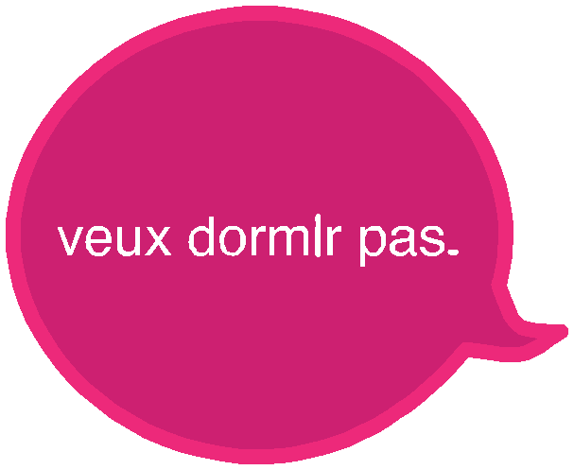
Lisez ce que vous voyez
Peut-on se faire bien comprendre en parlant ainsi?

Slide 13
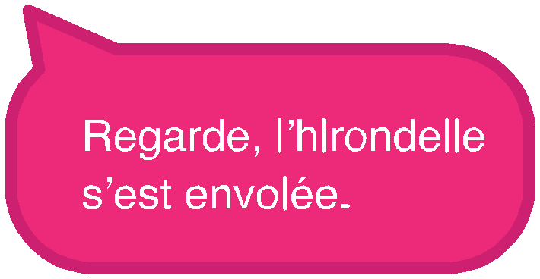
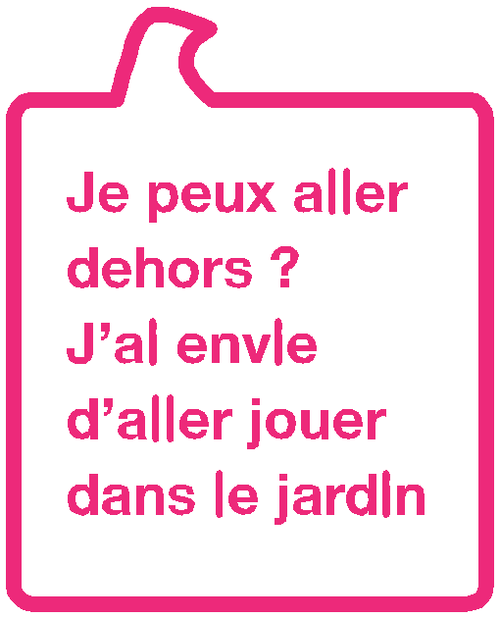
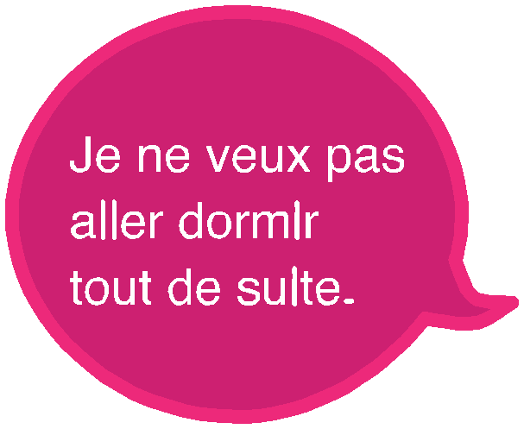
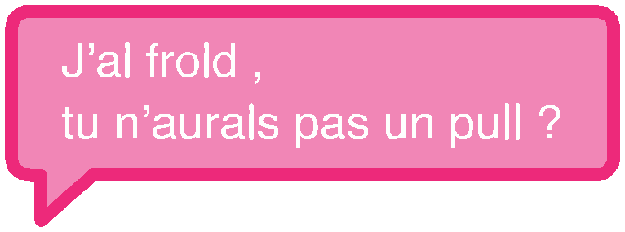
Et maintenant?
Parler clairement apparaît pourtant si simple!

Slide 14
Aménagements pédagogiques
Examens : un tiers-temps supplémentaire dans toutes les situations d’interrogation
Un secrétaire lors des épreuves
En classe, les aménagements dépendent des troubles.
LECTURE SYLLABIQUE DEFICITAIRE :
Respecter le rythme (la lenteur) de l’enfant
S’assurer qu’il a compris ce qu’il a lu
Eviter de le faire lire devant la classe
Réduire les énoncés en allant à l’essentiel
Donner des consignes orales

Slide 15
LECTURE GLOBALE DEFICITAIRE
Accepter que le mot ne soit pas bien lu, mais donner la bonne prononciation
Eviter la lecture à voix haute
DIFFICULTES D’ECRITURE :
L’élève va chercher à se corriger : il faut tolérer ses ratures.
Lui donner des repères pour aérer sa copie
Proposer des modes de correction propres
Utiliser autant que possible le travail sur ordinateur

Slide 16
ECRITURE SYLLABIQUE DEFICITAIRE
Lenteur, nombreuses confusions de sons dans les dictées et expressions écrites.
Noter les mots correctement écrits ( et pas l’inverse)
Noter le contenu et non l’orthographe de l’expression écrite
Lors de la prise de notes, s’assurer que le support ne comporte pas d’erreurs
MÉMOIRE VERBALE FAIBLE
Proposer le plus souvent possible des schémas de synthèse
Permettre à l’élève de travailler sur des cours propres (photocopie du cahier d’un autre élève par exemple)

Slide 17
ECRITURE ORTHOGRAPHIQUE DEFICITAIRE
Préparer les dictées avec des objectifs précis
Noter le contenu et non l’orthographe en expression écrite
S’assurer que le support de la leçon ne comporte pas d’erreurs
MÉMOIRE VISUELLE FAIBLE
S’appuyer sur un mode de présentation verbale
Illustrer par des exemples
Travailler à l’aide de symboles, de codes couleurs

Slide 18
MAUVAISE ORIENTATION DANS LE TEMPS ET L’ESPACE
L’aider à se repérer par des frises chronologiques
L’aider à organiser son temps (en classe, à la maison)
FAIBLE TEMPS DE CONCENTRATION
Privilégier l’évaluation en début de cours
Respecter des pauses
Explication des notions importantes en début de cours
TROUBLES DE L’ATTENTION
Le placer de préférence à côté de l’enseignant ou d’un élève calme
Cibler les exigences lors des évaluations (ne pas faire appel à trop de compétences à la fois)

Slide 19
DEVALORISATION, DECOURAGEMENT
Le mettre en situation de réussite
Reconnaître les efforts fournis
Valoriser ses compétences
Être attentif et bienveillant sur son vécu scolaire
LENTEUR
Lui accorder plus de temps pour terminer un exercice
Mener une tâche à son terme sera synonyme d’effort récompensé et le confortera dans l’idée que la réussite est possible.
Donner des tâches plus courtes si on ne peut donner plus de temps.

Slide 20
Pourquoi c’est difficile
IL étita une fois une viLLe du mOn aHnmeli.
CtiaéT une Lijoe petite Llevi dALLegenma entouré Dpassiés Llesmariu et tgproéé par de htause Trous.
Notes:
Voici comment un élève ayant une dyspraxie visuo-attentionnelle perçoit un texte
Il était une fois une ville du nom de Hamelin. C’était une jolie petite ville d’Allemagne entourée d’épaisses murailles et protégée par de hautes tours.

Slide 21
Et pourtant !
Il était une fois une ville du nom de Hamelin. C’était une jolie petite ville d’Allemagne entourée d’épaisses murailles et protégée par de hautes tours.

Slide 22
Points d’attention et de vigilance
Pour la gestion de la classe :
 maintenir un climat émotionnel chaleureux et favorable ;
 maintenir une classe organisée avec des horaires prévisibles ;
 varier le volume et le ton de la voix ;
 demander à la classe d’aider à planifier la journée ou la leçon afin que les attentes soient claires et que l’élève acquière des habiletés d’organisation et de prévision ;
 ne pas être avare d’éloges honnêtes et précis ;
 informer les élèves des consignes particulières et des attentes relatives à leur comportement et poser des limites acceptables de manière ferme et cohérente ;
 faire un retour systématique après les situations difficiles (lorsque le calme est revenu). Pour éviter toute escalade verbale, amener l’élève à écrire ce qu’il veut dire afin de l’entrainer à s’accorder un délai de réflexion et de réduire sa peur d’oublier ce qu’il voulait expliquer ;
 valoriser davantage les comportements positifs plutôt que réprimer intensivement chaque débordement ;
 utiliser les moyens pratiques à disposition pour diminuer le bruit dans la classe (par exemple, placer des balles de tennis fendues sous les pieds des chaises).

Slide 23
Pour la préparation de la leçon :
 donner l’objectif de la leçon ;
 varier les présentations ;
 inclure des composantes écrites et visuelles ;
 être conscient de son propre style d’apprentissage et de celui de l’élève ;
 indiquer les étapes principales de la tâche ou de la leçon et leur ordre sur un support visuel.
Pour les consignes :
 être précis, concis et systématique sur le plan des attentes et des actions ;
 donner les consignes à l’élève et lui demander de les répéter à voix haute ;
 être conscient de l’importance de la démonstration pour la compréhension des consignes.

Slide 24
Sur les aides qu’on peut lui apporter :
 faire asseoir l’élève à un endroit où il n’y a pas de distractions ;
 attirer l’attention de l’élève sur les points importants de la leçon ;
 transposer l’horaire sur un support visuel ; par exemple : un tableau de planification ou une liste des activités ;
 inciter l’élève à reformuler dans ses mots ;
 aider l’élève à réfléchir aux étapes d’une tâche (par exemple, lui poser les questions suivantes : Combien as-tu de temps pour accomplir ce travail ? De quel matériel auras-tu besoin ? À qui peux-tu demander de l’aide ?) ;
 montrer à l’élève comment organiser son matériel et ses tâches. Recourir à des listes pour établir les priorités de travail ;
 montrer à l’élève comment se fixer des objectifs ;
 demander à l’élève de déterminer quels aménagements lui conviennent le mieux
 offrir le soutien qui permet de supporter les frustrations liées au trouble.

Slide 25
Sur les attentes à avoir envers l’élève avec troubles d’apprentissage :
 être conscient des points forts de l’élève ;
 permettre à l’élève de formuler des réponses courtes ;
 réduire la quantité de travail imprimé ou écrit ;
 laisser plus de temps pour les tâches ou réduire le nombre d’exercices à faire ;
 diviser le travail écrit en sections ou parties réalistes ;
 mettre l’accent sur la qualité des idées ou la persévérance dans les travaux écrits plutôt que sur l’orthographe ou la calligraphie

Slide 26
Des outils qui peuvent aider l’élève qui souffre de troubles d’apprentissage :
 permettre l’utilisation de l’ordinateur ;
 permettre l’utilisation de logiciels d’aide à la lecture (ex. : Kurtzweil 3000, Medialexie), d’un logiciel de reconnaissance vocale ou d’un logiciel de mathématiques ;
 encourager l’utilisation de la latte, des feutres fluo, etc., pour structurer sa lecture ;
 autoriser des systèmes de cache pour faciliter le suivi de la ligne ;
 donner des supports écrits nets et de taille de police suffisante, bien aérés ;
 éviter les typographies denses, complexes, ambiguës, les présentations peu aérées, la recherche d’informations dispersées ;
 éviter les questionnaires recto-verso qui provoquent une perte de repères chez l’élève avec troubles d’apprentissage ;
 travailler sur des exercices à trous qui leur permettent de moins écrire ;
 un coin détente au sein duquel l’élève (en particulier celui qui souffre de TDA/H) pourra retrouver son calme si nécessaire.

Slide 27
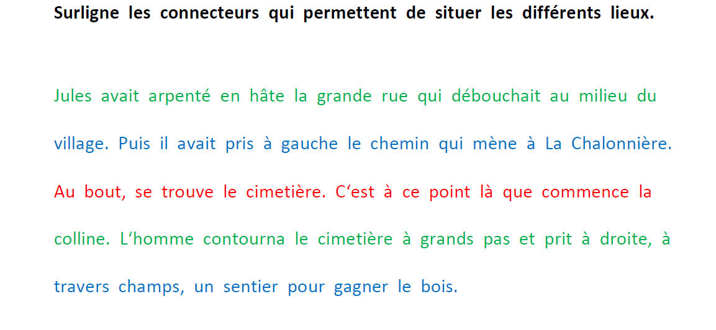
Notes:
Aux autres élèves il est demandé de recopier les connecteurs de lieux. Là, on demande de surligner. Le texte est aéré, la police est de l’arial 14 et l’alternance des couleurs permet le retour à la ligne. Il est devenu accessible à la lecture pour un élève dyspraxique.

Slide 28
Pour les évaluations formatives ou certificatives conçues par l’enseignant8
Lors de l’épreuve :
 continuer à donner des supports écrits aérés, nets et de taille de police suffisante ;
 continuer à permettre l’utilisation de l’ordinateur, et l’utilisation de logiciels d’aide ;
 adapter les modalités d’évaluation (accorder plus de temps, évaluation à l’oral…).
Lors de la correction :
 tenir compte de la fatigabilité et de la lenteur ;
 valoriser les points forts et les progrès ;
 éviter de sanctionner les fautes d’orthographe ou de syntaxe dans les matières autres que lors des tests de dictée ou tests de syntaxe. Ne prendre en compte que le contenu.
Lors de lectures obligatoires :
 proposer un audio-livre ou une lecture par l’adulte ou par un logiciel de lecture ;
 autoriser la lecture avec un outil (crayon, règle, doigt-curseur, caches…) ;
 permettre la subvocalisation si elle aide l’enfant ;
 préparer la lecture de textes longs.

Slide 29
Pour les dictées :
 raccourcir la dictée ;
 proposer des textes à trous, des dictées préparées, laisser le temps de se relire sur les critères qui ont été travaillés ;
 proposer la relecture par un tiers aidant.
En grammaire :
 s’assurer que l’élève comprenne le sens des termes catégoriels : adverbe, adjectif ;
 proposer des pictogrammes pour les temps de conjugaison s’ils ont été utilisés en thérapie ou par l’enseignant lors des leçons.
En expression écrite :
 privilégier le fond à la forme ;
 éviter de tenir compte systématiquement de l’orthographe, favoriser l’utilisation de l’ordinateur

Slide 30
Framakey DYS
Une clé USB avec des logiciels libres pour apprendre et pour compenser les troubles
La Framakey orientée « dys » est une compilation de logiciels libres à installer sur une clé USB pour les élèves et les collégiens présentant un trouble spécifique du développement (les troubles « dys » : dysphasies, dyspraxies, dyscalculies, dyslexies-dysorthographies et TDA/H).
Ces logiciels sont dits « nomades », ce qui signifie que les logiciels fonctionnent uniquement depuis la clé USB sans rien installer sur l’ordinateur utilisé. Il s’agit donc d’une solution qui peut être utilisée sur n’importe quel ordinateur équipé de Windows : à la maison, à l’école, au collège, chez un camarade, à la médiathèque, etc.).
Les logiciels ont été sélectionnés pour répondre aux besoins scolaires et permettre la compensation des troubles, notamment pour l’accès à l’écrit.

Slide 31
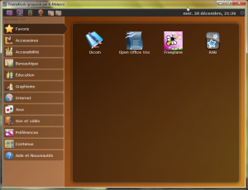
Présentation
Pour les favoris, nous avons proposé les principaux logiciels que nous utilisons en séance avec les élèves

Slide 32
VoxOoFox est un paquet de logiciels portables (nomades) intégrant la synthèse vocale SVOX PICO au traitement de texte Open Office et au navigateur internet Firefox.
Développé par Bertrand Lambard et David Lucardi, VoxOoFox permet donc d’utiliser les avantages d’une synthèse vocale de grande qualité avec un traitement de texte et un navigateur internet.
Ces deux logiciels présentent un intérêt majeur pour les personnes présentant un trouble d’accès à l’écrit (lecture et orthographe). Dans le cadre de notre pratique, nous avons proposé à des adolescents présentant un trouble spécifique du développement (troubles « dys » et TDA/H) d’utiliser Open Office Vox couplé avec Dicom (pour la prédiction de mots).

Slide 33
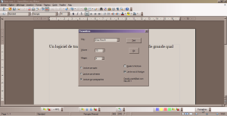
Le module Vox d’Open Office est configuré de façon à proposer un retour auditif après l’écriture d’un mot (l’utilisation d’un espacement étant nécessaire pour signifier que le mot est fini et que la synthèse vocale peut donc l’oraliser). Pour cela, cocher Lire le mot à l’écriture.

Slide 34
Intérêt de Open Office Vox couplé à Dicom pour l’accès à l’écrit
Intérêt de Open Office Vox couplé à Dicom pour l’accès à l’écrit
En offrant un retour auditif pour chaque mot, Open Office Vox va faciliter l’orthographe phonétique. En effet, en terme de stratégie cognitive, si le retour de la synthèse vocale ne correspond pas à ce que je veux dire et entendre, je peux modifier le mot pour obtenir un meilleur codage phonétique.
Dicom par sa prédiction de mots permet de faciliter l’accès à l’orthographe lexicale et à l’orthographe grammaticale (par les propositions des différentes flexions verbales, par exemple).

Slide 35
Guide de survie du professeur confronté à des élèves DYS
http://www.dysplusdys.fr/pdf/manuel_de_survie_pour_les_profs.pdf

Slide 36
Sitograhie et bibliographie
Un site sur les aides pédagogiques à apporter, la dyslexie à l’école :
www.ais.edres74.ac-grenoble.fr
Un document « Enseigner aux élèves avec troubles de l’apprentissage »
http://www.enseignement.be/index.php?page=24749&navi=299
CHAUVEAU Gérard, « Comprendre l’enfant apprenti lecteur », Retz, Paris 2001
DUMONT Annie « Réponses à vos questions sur la dyslexie », Solar, Paris, 2003
PLANTIER Gisèle, « Les malheurs d’un enfant dyslexique », Albin Michel, Paris 2002

